Slide 1
CC Love
Love Doudou 黃金眼霜產品介紹

Slide 2
Love Doudou 黃金眼霜
◆ 商品特色
1. 輕盈如凝膠般的霜狀質地，適合偏乾缺水的眼部肌膚、有黑眼圈、眼部浮腫，有效撫平眼周細紋，溫和改善眼部肌膚，恢復肌膚緊致與彈力。
2. 蠟菊活性因子可幫助肌膚年輕，減緩肌膚不適。
3. 含有多種保濕植物萃取液：蘆薈萃取、枸杞萃取、山芙蓉萃取、蝶豆花萃取，能有效保濕，減緩眼周老化。 4. 含有維他命E油，以及沙棘油，有助於促進肌膚再生能力，修復、滋養肌膚。
◆ 用法
取適量(米粒大小)塗抹於眼部肌膚或全臉，用指尖輕輕按摩至肌膚完全吸收。亦可當作舒緩眼膜使用，塗抹較厚的一層於眼圈周圍肌膚，讓眼睛休息3~5分鐘，不需清洗可直接讓眼部吸收，舒緩疲憊不適的眼部肌膚。
僅供內部教育訓練參考
阿多瑪國際香氛連鎖集團

Slide 3
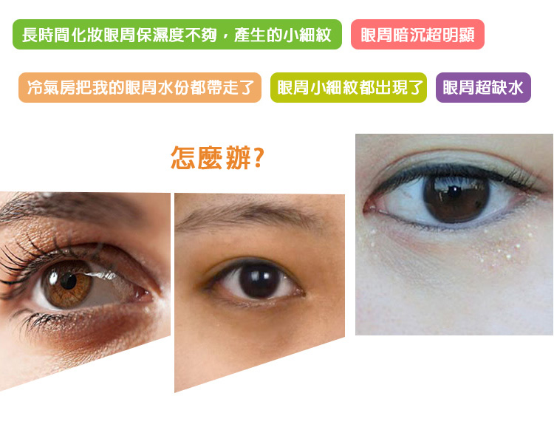
Love Doudou 黃金眼霜
長期閱覽文書及手機螢幕，肌肉處於極度疲勞易導致皮膚皺紋過早出現。
^{針對肌膚比較乾燥的女性，18-24歲時中性皮膚占大多數。}
^{中性皮膚容易某些時候呈現偏乾或偏油狀態。}
僅供內部教育訓練參考
阿多瑪國際香氛連鎖集團

Slide 4
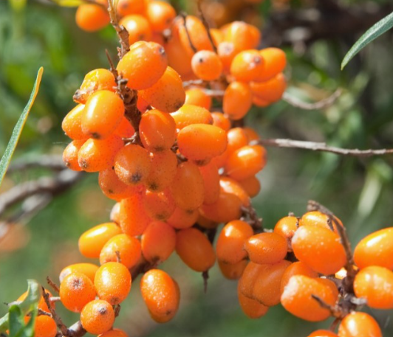
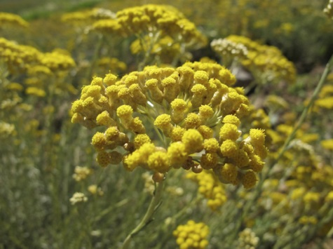
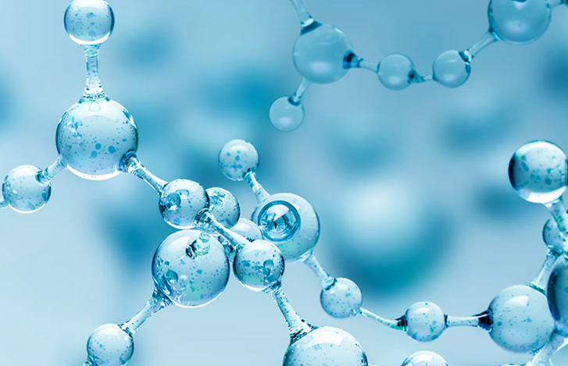
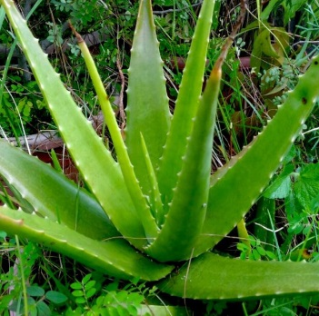
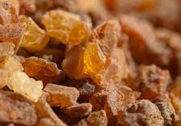

黃金眼霜 成分介紹
沙棘油
抗氧化，修護肌膚
蠟菊萃取
抗氧化及延緩肌膚老化，抗自由基，幫助忽緩肌膚不適
玻尿酸
形成透明保護膜，保水、保濕霜功能，維持肌膚彈性，延緩肌膚老化
蘆薈萃取
有效舒緩肌膚的不適
枸杞萃取
維持皮膚晶亮健康
山芙蓉萃取
強化肌膚保水機制
僅供內部教育訓練參考
阿多瑪國際香氛連鎖集團

